Slide 1
第5章 图像增强-锐化 2020-03-30（第7周）
众志成城，抗击疫情！武汉加油！湖北加油！中国加油！
教学要点
已经把课件PPT以及中国MOOC学习要求提前发给了大家阅读，本章直播只讲要点

Slide 2
5.3 图像的锐化
图像锐化的目的是使灰度反差增强，从而增强图像中边缘信息，有利于轮廓抽取。
因为轮廓或边缘就是图像中灰度变化率最大的地方。
因此，为了把轮廓抽取出来，就是要找一种方法把图像的最大灰度变化处找出来。

Slide 3
图像的锐化
锐化处理的主要目的是突出图像中的细节或者增强被模糊了的细节，这种模糊不是由于错误操作，就是特殊图像获取方法的固有影响。
图像锐化处理的方法多种多样，其中也包括各种应用，从电子印像和医学成像到工业检测和军事系统的制导等等。
在空间域中用像素邻域平均法可以使图像变模糊。因为均值处理与积分相类似，从逻辑角度可以断定，锐化处理可以用空间微分来完成。
微分算子的响应强度与图像在 该点的突变程度有关。图像微分增强了边缘和其他突变（如噪声）并削弱了灰度变化缓慢的区域。
Notes:
锐化滤波器也分为线性和非线性.
线性锐化滤波器也可用模板卷积来实现.如拉普拉斯模板,中心系数为正而周围系数为负值.
非线性锐化滤波器常借助对图像微分结果的非线性组合来设计.

Slide 4
图像的锐化
一阶微分：
（1）在平坦段（灰度不变的区域）微分值为零；
（2）在灰度阶梯或斜坡的起始点处微分值非零；
（3）沿着斜坡面微分值非零。
二阶微分：
（1）在平坦段（灰度不变的区域）微分值必为零；
（2）在灰度阶梯或斜坡的起始点处微分值非零；
（3）沿着斜坡面微分值的非零点只出现在斜坡的起始处和终点处。
由于处理的是数字量，其值是有限的，故最大灰度级的变化也是有限的，变化发生的最短距离是在两个相邻像素之间。
具体处理中一般是用差分代替微分。一元函数的一阶、二阶差分的公式见下。

Slide 5
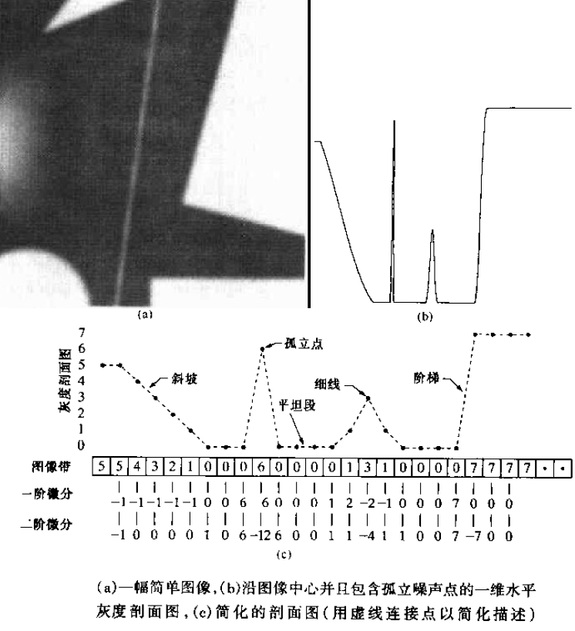
图像的锐化
如图(a)是一幅简单图像，其中包含各种实心物体，一条线及一个单一噪声点。(b)是沿着中心并包含噪声点的此图像的水平剖面图（一维函数）。(c)简化的剖面图，以及一阶二阶微分的结果。灰度级简化为8个灰度级。

Slide 6
图像的锐化
分析：沿着整个斜坡，一阶微分值都不为零，而经二阶微分后，非零值只出现在斜坡的起始处和终点处。因为图像的边缘类似这种类型的过渡。一阶微分产生较粗的边缘，二阶微分产生较细的边缘。
在噪声点处，二阶微分比一阶微分的响应要强烈。在进行锐化增强处理中，二阶微分比一阶微分更好，即在细节增强处理中二阶比一阶微分强。
二阶微分有一个过渡，即从正回到负。在一幅图像中，该现象表现为双线。

Slide 7
图像的锐化
结论：
（1）一阶微分处理通常会产生较宽的边缘；
（2）二阶微分处理对细节有较强的响应，如细线和孤立点；
（3）一阶微分处理一般对灰度阶梯有较强的响应；
（4）二阶微分处理对灰度级阶梯变化产生双响应。二阶微分对线的响应比对阶梯的强，对点比对线的响应强。
对图像增强来说，二阶微分比一阶微分好一些，因为增强细节好一些。一般可以把一阶和二阶微分结合起来应用，效果好一些。
一般把一阶微分用于图像边缘检测。把二阶微分用于图像锐化。

Slide 8
5.3.1 基于一阶微分的图像增强-梯度算子
梯度算子: 梯度对应的是一阶导数，梯度算子是一阶导数算子。对一个图像f(x,y)函数，在(x,y)处的梯度可定义为梯度算子：
梯度方向:在图像灰度最大变化率上，反映出图像边缘上的灰度变化。定义如下

Slide 9
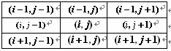
可用一阶差分代替一阶微分：
平方和运算及开方运算可用两个分量的绝对值之和表示 ：

Slide 10
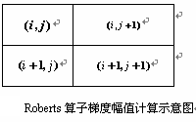
1.Roberts（罗伯特）算子
利用局部差分算子寻找边缘的算子。梯度幅值计算近似方法如图所示:
(i,j)为当前像素的位置，其计算公式如下：
它是由两个模板组成 :
. 标注的是当前像素的位置

Slide 11
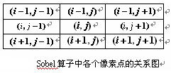
梯度方向和边缘是垂直的关系
2.Sobel算子
Sobel算子梯度幅值计算如图所示。(i,j)为当前像素点，梯度幅值计算公式如下：c=2
用卷积模板来实现：
a0 | a1 | a2
a7 | (i,j) | a3
a6 | a5 | a4

Slide 12
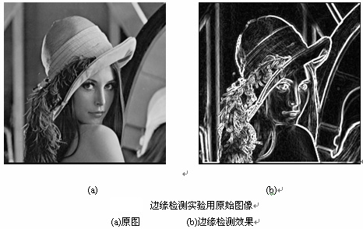
Sobel算子
Sy是水平模板，对水平边缘响应最大;Sx是垂直模板，对垂直边缘响应最大。 Sobel算子是边缘检测中最常用的算子之一。

Slide 13
5.3.2 基于二阶微分的图像增强——拉普拉斯算子
Laplacian算子是不依赖于边缘方向的二阶微分算子，是常用的二阶导数算子。对一个连续函数f(x,y)，它在位置(x,y)的Laplacian表示式：
计算数字图像的拉普拉斯值也可以借助于各种模板。拉普拉斯对模板的基本要求是对应中心像素的系数应该是正的，而对应于中心像素邻近像素的系数应是负的，其它们的和应该为零。拉普拉斯算子通常可以简单表示为：
Notes:
线性

Slide 14
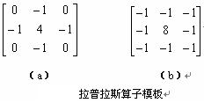
拉普拉斯算子
拉普拉斯算子常用两种模板来进行检测，其模板分别见下图：
拉普拉斯算子是一个标量而不是向量，具有线性特性和旋转不变，即各向同性的性质。
还有的算子是中心系数的值是负值，其他值是正值。

Slide 15
梯度计算时注意
用模板对图像进行计算后,得到梯度值G[f(x,y)](为绝对值),如果直接采用梯度值G[f(x,y)]来表示图像,即令g(x,y)= G[f(x,y)],由上面的分析可知:在图像变化缓慢的地方其值很小(对应于图像较暗);而在线条轮廓等变化较快的地方其值很大.这就是达到锐化的目的.
由于在图像变化缓慢的地方梯度很小,所以图像很暗,通常做法是给一个阈值T,如G[f(x,y)]小于阈值T则保持灰度不变;如果大于或者等于阈值T则等于G[f(x,y)].
g(x,y)= G[f(x,y)] , 当 G[f(x,y)]>=T;
g(x,y)=f(x,y) ,当 G[f(x,y)]<T;
也可以用其他的办法处理.比如再与原图像相加等等.
有时求出的剃度值直接转化为二值(边缘图像).

Slide 16
计算结果超出0-255的处理
如果计算结果超出0-255时的处理结果，利用以下的某一种：
1.如果是负的，可以直接变为正的；但不能处理超出255的；
2.公式：
3. 线性比例： 最大为gh,最小为gl，把gl~gh映射到0~255：

Slide 17
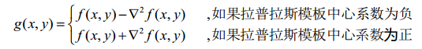
锐化
拉普拉斯算子锐化图像的后处理（背景和边缘）：
由于拉普拉斯是一种微分算子，拉普拉斯图像强调原图中的灰度突变区域，衰减灰度变化慢区域，恒定区域变为0。
将原始图像和拉普拉斯图像叠加在一起的简单方法可以保护拉普拉斯锐化处理的效果，同时又能复原背景信息。所以适用拉普拉斯变换对图像锐化增强的基本方法可表示为：

Slide 18
锐化
小结：
梯度锐化
去除变化慢的背景
在灰度平坦区域中增强细小的突变
突出灰度图像中看不见的斑点
拉普拉斯锐化
增强灰度突变处的对比度，形成细节比较好
大多数应用中，对图像增强来说二阶微分处理比一阶微分好，因为形成细节的能力强， 而一阶微分处理主要用于提取边缘。

Slide 19
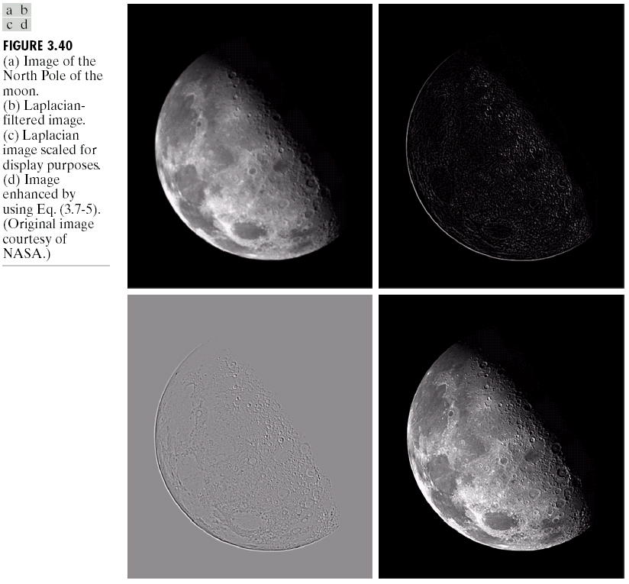
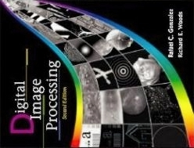
Laplacian Image Enhancement
-
=
Original Image
Laplacian Filtered Image
Sharpened Image
Images taken from Gonzalez & Woods, Digital Image Processing (2002)
In the final sharpened image edges and fine detail are much more obvious

Slide 20
Laplacian Image Enhancement
Images taken from Gonzalez & Woods, Digital Image Processing (2002)

Slide 21
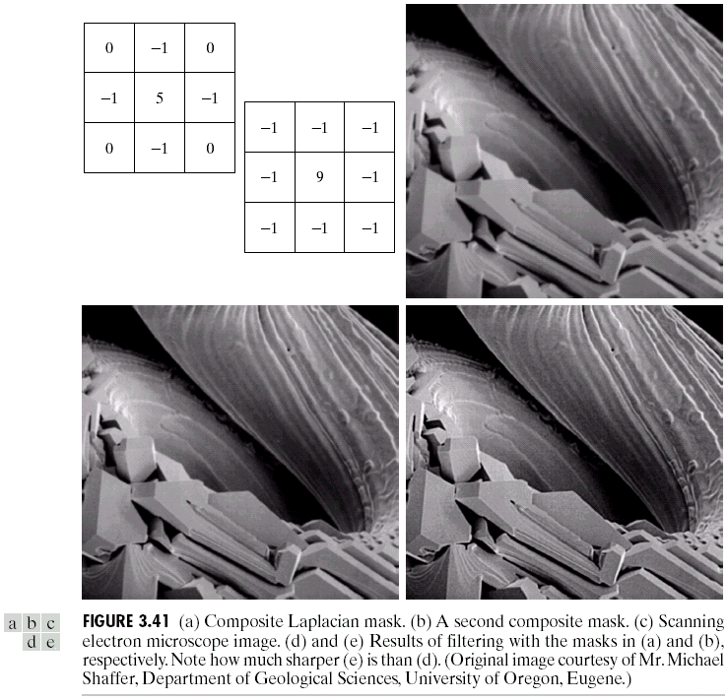
Simplified Image Enhancement (常用锐化算子)
This gives us a new filter which does the whole job for us in one step
0
-1
0
Images taken from Gonzalez & Woods, Digital Image Processing (2002)
-1
5
-1
0
-1
0

Slide 22
Variants On The Simple Laplacian
There are lots of slightly different versions of the Laplacian that can be used:
0
1
0
1
1
1
Simple Laplacian
Variant of Laplacian
1
-4
1
1
-8
1
0
1
0
1
1
1
Images taken from Gonzalez & Woods, Digital Image Processing (2002)
-1
-1
-1
-1
9
-1
-1
-1
-1

Slide 23
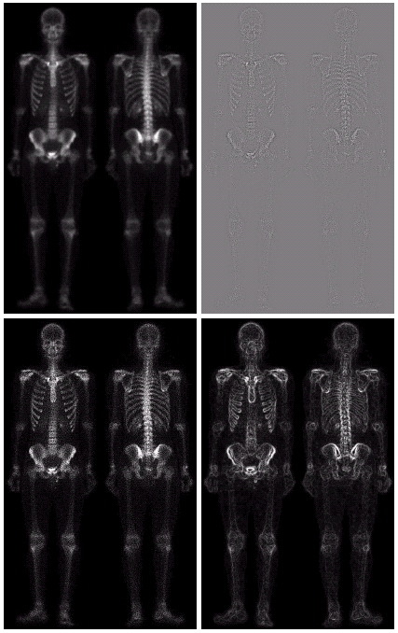
Combining Spatial Enhancement Methods
Successful image enhancement is typically not achieved using a single operation
Rather we combine a range of techniques in order to achieve a final result
This example will focus on enhancing the bone scan to the right
Images taken from Gonzalez & Woods, Digital Image Processing (2002)

Slide 24
Combining Spatial Enhancement Methods (cont…)
(a)
Images taken from Gonzalez & Woods, Digital Image Processing (2002)
Laplacian filter of bone scan (a)
(b)
Sharpened version of bone scan achieved by subtracting (a) and (b)
(c)
Sobel filter of bone scan (a)
(d)

Slide 25
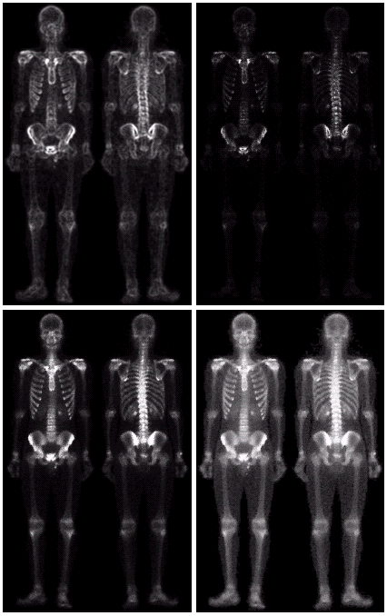
Combining Spatial Enhancement Methods (cont…)
Result of applying a power-law trans. to (g)
(h)
Sharpened image which is sum of (a) and (f)
(g)
The product of (c) and (e) which will be used as a mask
(f)
(e)
Images taken from Gonzalez & Woods, Digital Image Processing (2002)
Image (d) smoothed with a 5*5 averaging filter

Slide 26
Combining Spatial Enhancement Methods (cont…)
Compare the original and final images
Images taken from Gonzalez & Woods, Digital Image Processing (2002)

Slide 27
问题1
灰度变换属于
A.点运算
B.局部运算
C.线性变换
Notes:
A
2019-2020-2 (61人参与)
灰度变换属于
A.点运算 81%
B.局部运算 8%
C.线性变换 9%
2021-2022-2 ( 人参与)
灰度变换属于
A.点运算 100%
B.局部运算 0%
C.线性变换 0%

Slide 28
问题2()
空间滤波属于
A.点运算
B.局部运算
C.非线性变换
Notes:
B
2019-2020-2 (60人参与)
空间滤波属于
A.点运算 5%
B.局部运算 90%
C.非线性变换 5%
2021-2022-2 (37人参与)
空间滤波属于
A.点运算 0%
B.局部运算 100%
C.非线性变换 0%

Slide 29
问题3
卷积运算属于
A.点运算
B.傅里叶变换
C.线性变换
Notes:
C
2019-2020-2 ( 人参与)
卷积运算属于
A.点运算 6%
B.傅里叶变换 13%
C.线性变换 80%
2021-2022-2 ( 42人参与)
卷积运算属于
A.点运算 0%
B.傅里叶变换 2%(1人
C.线性变换 97%（41人

Slide 30
问题4
均值平滑用于
A.去除噪声
B.提取边缘
C.频域变换
Notes:
A
2019-2020-2 ( 64人参与)
均值平滑用于
A.去除噪声 95%
B.提取边缘 1%
C.频域变换 3%
2021-2022-2 ( 45人参与)
均值平滑用于
A.去除噪声 100%
B.提取边缘 0%
C.频域变换 0%

Slide 31
问题5
均值平滑属于
A.非线性运算
B.线性运算
C.频域变换
Notes:
B
2019-2020-2 ( 56人参与)
均值平滑属于
A.非线性运算 7%
B.线性运算 85%
C.频域变换 7%
2021-2022-2 ( 44人参与)
均值平滑属于
A.非线性运算 0%
B.线性运算 97%（43人
C.频域变换 2%（1人

Slide 32
问题6
去除噪声可以用
A.求积分
B.求微分
C.不知道
Notes:
A
2019-2020-2 ( 59人参与)
去除噪声可以用
A.求积分 91%
B.求微分 8%
C.不知道 0%
2021-2022-2 ( 45人参与)
去除噪声可以用
A.求积分 97%（44人
B.求微分 2%（1人
C.不知道 0%

Slide 33
问题7
基于一阶微分的一种算子有几个？
A.1个
B.2个
C.3个
Notes:
B
2019-2020-2 ( 61人参与)
基于一阶微分的一种算子有几个？
A.1个 0%
B.2个 91%
C.3个 8%
2021-2022-2 ( 46人参与)
基于一阶微分的一种算子有几个？
A.1个 0%
B.2个 100%
C.3个 0%

Slide 34
问题8
梯度的方向和边缘的关系？
A.平行
B.无关
C.垂直
Notes:
C
2019-2020-2 ( 64人参与)
梯度的方向和边缘的关系？
A.平行 1%
B.无关 3%
C.垂直 95%
2021-2022-2 ( 43人参与)
梯度的方向和边缘的关系？
A.平行 0%
B.无关 0%
C.垂直 100%

Slide 35
问题9
基于二阶微分的拉普拉斯算子有几个？
A.1个
B.2个
C.3个
Notes:
A 有两种，但只有一个
2019-2020-2(67人参与)
基于二阶微分的拉普拉斯算子有几个？
A.1个 79%
B.2个 10%
C.3个 10%
2021-2022-2(46人参与)
基于二阶微分的拉普拉斯算子有几个？
A.1个 84%（39人
B.2个 13%（6人
C.3个 2%（1人

Slide 36
问题10
梯度是？
A.向量
B.标量
C.复数
Notes:
A
2019-2020-2(56人参与)
梯度是？
A.向量 94%
B.标量 5%
C.复数 0%
2021-2022-2(48人参与)
梯度是？
A.向量 97%（47人
B.标量 2%（1人
C.复数 0%

Slide 37
问题11
拉普拉斯算子是？
A.向量
B.标量
C.复数
Notes:
B
2019-2020-2(63人参与)
拉普拉斯算子是？
A.向量 3%
B.标量 95%
C.复数 1%
2021-2022-2(49人参与)
拉普拉斯算子是？
A.向量 0%
B.标量 97%（48人
C.复数 2%（1人

Slide 38
问题12
拉普拉斯算子是？
A.各向同性
B.各向异性
C.复数
Notes:
A
2019-2020-2(63人参与)
拉普拉斯算子是？
A.各向同性 90%
B.各向异性 7%
C.复数 1%
2021-2022-2(48人参与)
拉普拉斯算子是？
A.各向同性 100%
B.各向异性 0%
C.复数 0%

Slide 39
问题13
中值滤波是？
A.线性算子
B.非线性算子
C.复数
Notes:
B
2019-2020-2(60人参与)
中值滤波是？
A.线性算子 15%
B.非线性算子 85%
C.复数 0%
2021-2022-2(48人参与)
中值滤波是？
A.线性算子 0%
B.非线性算子 100%
C.复数 0%

Slide 40
问题14
中值滤波属于？
A.统计算子
B.线性算子
C.复数
Notes:
A
2019-2020-2(59人参与)
中值滤波属于？
A.统计算子 96%
B.线性算子 3%
C.复数 0%
2021-2022-2(48人参与)
中值滤波属于？
A.统计算子 100%
B.线性算子 0%
C.复数 0%

Slide 41
提问问题1
分段线性灰度变换和非线性变换的区别
各自的优点

Slide 42
提问问题2
LOG对数变换和伽马变换（幂律）的区别

Slide 43
提问问题3
去除噪声除了用空间滤波平滑还有什么方法？

Slide 44
提问问题4
中值滤波最适合用于去除哪种噪声？

Slide 45
提问问题5
一阶微分和二阶微分的区别，分别的在图像处理上的用处
Notes:
一阶：2个，粗边缘
二阶，一个，细边缘
一阶主要用于边缘检测，二阶主要用于锐化（5或者9，变通一下）

Slide 46
提问问题6
锐化和边缘检测的区别？

Slide 47
提问问题7
1.平滑和锐化有什么不同？
2.平滑算子和锐化算子最大的不同是什么？
3.举出常用的平滑算子和锐化算子以及边缘算子
Notes:
模糊 （去噪声） 清晰（强化细节）
算子的系数和为1，系数的和为0
平滑：均值，高斯
锐化：拉普拉斯
边缘：sobel

Slide 48
提问问题8
高通滤波与低通滤波和空域的哪些运算对应？

Slide 49
课堂练习-第5章第4次课堂练习
自制三幅5*5的图像,灰度级为0~7,要求:
(1)图中有线条;
(2)图中有正方形;
(3)任意;
用sobel算子分别处理,并解释处理的结果.
边界像素的处理：对原图像进行用0填充.
编程处理（选做）

Slide 50
英文网课
有时间播放英文网课
杜克大学 图像处理课
P16-3.1 introduction to image enhancement
https://www.bilibili.com/video/BV1j7411i78H?p=16
p17-3.2 Demo enhancement&Histogram modification
https://www.bilibili.com/video/BV1j7411i78H?p=17
p20-3.5
p24-3.9
p25-3.10

Slide 51
课后拓展
查找资料了解PS算法的
Unsharp Mask(USM)锐化算法的原理及其实现

Slide 52
英文
The term spatial domain refers to the image plane itself, and methods in this category are based on direct manipulation of pixels in an image. In this chapter we focus attention on two important categories of spatial domain processing: intensity ( or gray-level) transformations and spatial filtering. The latter approach sometimes is referred to as neighborhood processing, or spatial convolution. In the following sections we develop and illustrate MATLAB formulations representative of processing techniques in these two categories. In order to carry a consistent theme, most of the examples in this chapter are related to image enhancement. This is a good way to introduce spatial processing because enhancement is highly intuitive and appealing, especially to beginners in the field. As will be seen throughout the boo, however, these techniques are general in scope and have uses in numerous other branches of digital image processing.

Slide 53
英文
When first learning a new language, one tends to think in his or her native tongue and mentally translate before speaking. After becoming fluent, however, one can think in either language. Similarly, one familiar with Fourier transform, the analyst can think in either the spatial domain or frequency domain, and this ability is quite useful.

Slide 54
作业5
1.假定有64*64大小的图像,灰度为16级,概率分布如图,进行直方图的均衡化,并画出处理前后的直方图.
r | n_{k} | P_{r}(r_{k}) | r | n_{k} | P_{r}(r_{k})
r0 | 800 | 0.195 | r8 | 150 | 0.037
r1 | 650 | 0.160 | r9 | 130 | 0.031
r2 | 600 | 0.147 | r10 | 110 | 0.027
r3 | 430 | 0.106 | r11 | 96 | 0.013
r4 | 300 | 0.073 | r12 | 80 | 0.019
r5 | 230 | 0.056 | r13 | 70 | 0.017
r6 | 200 | 0.049 | r14 | 50 | 0.012
r7 | 170 | 0.041 | r15 | 30 | 0.007

Slide 55
作业
２．对图做３＊３的中值滤波，写出处理结果并比较．（边界像素处理时，对原图像进行用0填充，结果图像的大小不变）
１ ７ １ ８ １ ７ １ １
１ １ １ ５ １ １ １ １
１ １ ５ ５ ５ １ １ ７
１ １ ５ ５ ５ １ ８ １
８ １ １ ５ １ １ １ １
８ １ １ ５ １ １ ８ １
１ １ １ ５ １ １ １ １
１ ７ １ ８ １ ７ １ １

Slide 56
作业
３．使用Sobel算子对第２题进行计算,给出结果并进行分析.

Slide 57
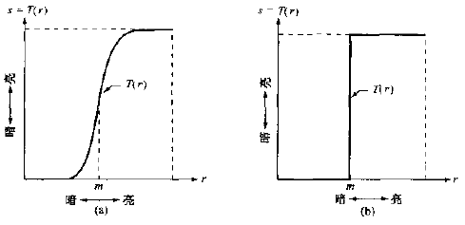
作业
4.(1)下图a,b分别是灰度变换函数的图形.说明变换的结果.m是某个灰度值.

Slide 58
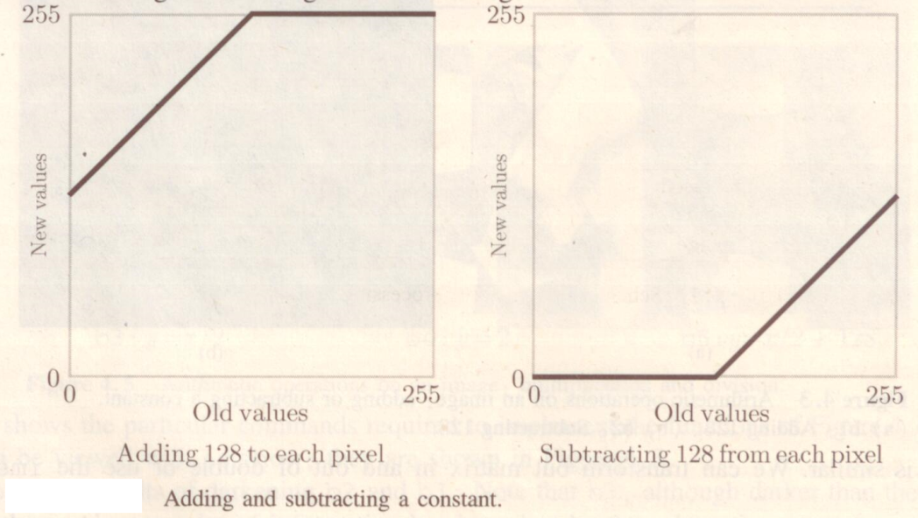
作业
4.(2)用MATLAB或者C++对图像进行灰度变换，变换函数如下图，说明图像变换前后的效果。

Slide 59
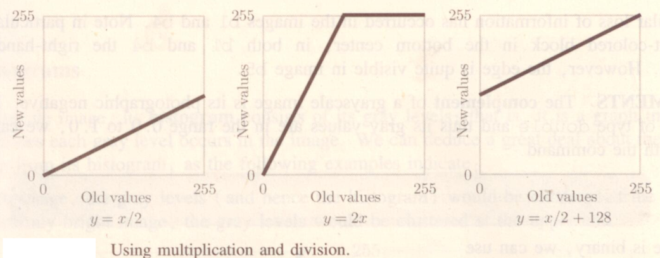
作业
4.(3)用MATLAB或者C++对图像进行灰度变换，变换函数如下图，说明图像变换前后的效果。

Slide 60
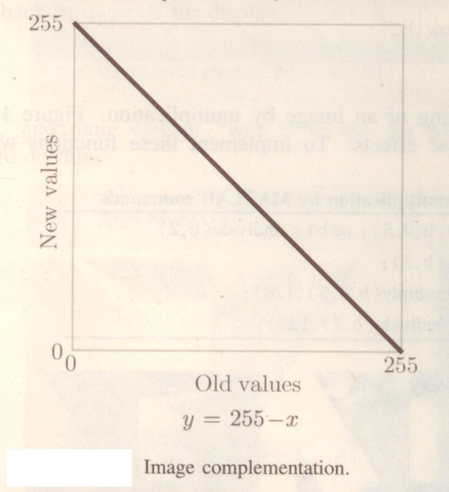
作业
4.(4)用MATLAB或者C++对图像进行灰度变换，变换函数如下图，说明图像变换前后的效果。

Slide 61
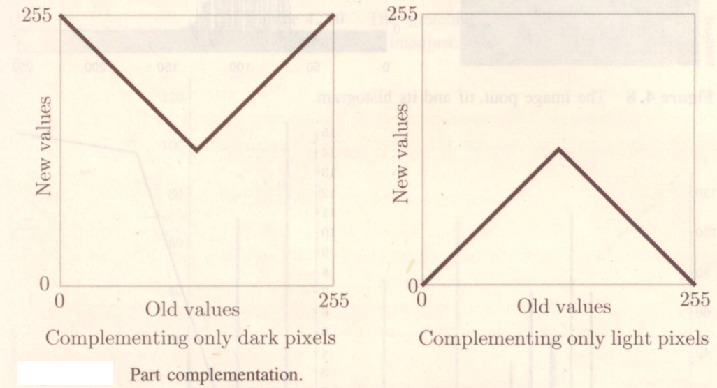
作业
4.(5)用MATLAB或者C++对图像进行灰度变换，变换函数如下图，说明图像变换前后的效果。

Slide 62
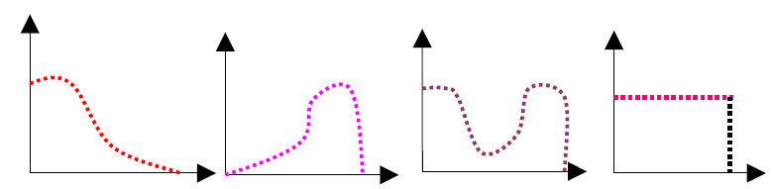
作业
5.（1）根据直方图的形状说明图像的灰度情况。
（1） （2） （3） （4）

Slide 63
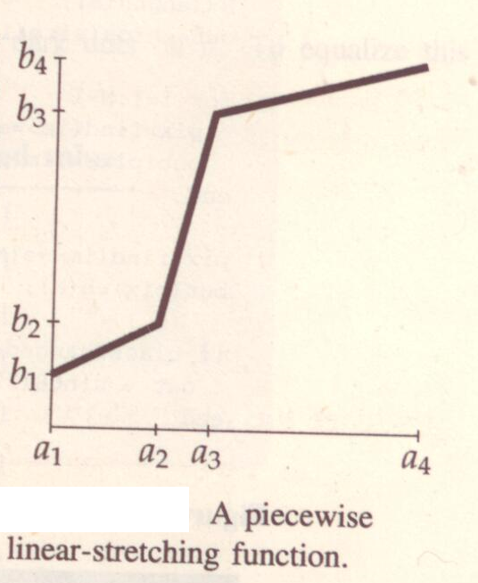
作业
5.（2）写出以下分段线性变换的函数。

Slide 64
作业
6.自己制作一个8*8的8个灰度级的图像.
1)画出直方图和累积直方图;
2)对图像进行直方图均衡化处理,制作一个表格写出处理步骤;
3)画出图像被直方图均衡化操作处理后的直方图.
注意:直方图是归一化的直方图.

Slide 65
作业
7.写一个小论文,字数在1000字左右.
主要内容是学习了<数字图像处理>的图像增强等理论后,在PS应用中的体会(比较)
理论联系应用的命令
在PS中应用理论知识
等等
要求:作业1~5题纸版本,作业6题电子版本.

Slide 66
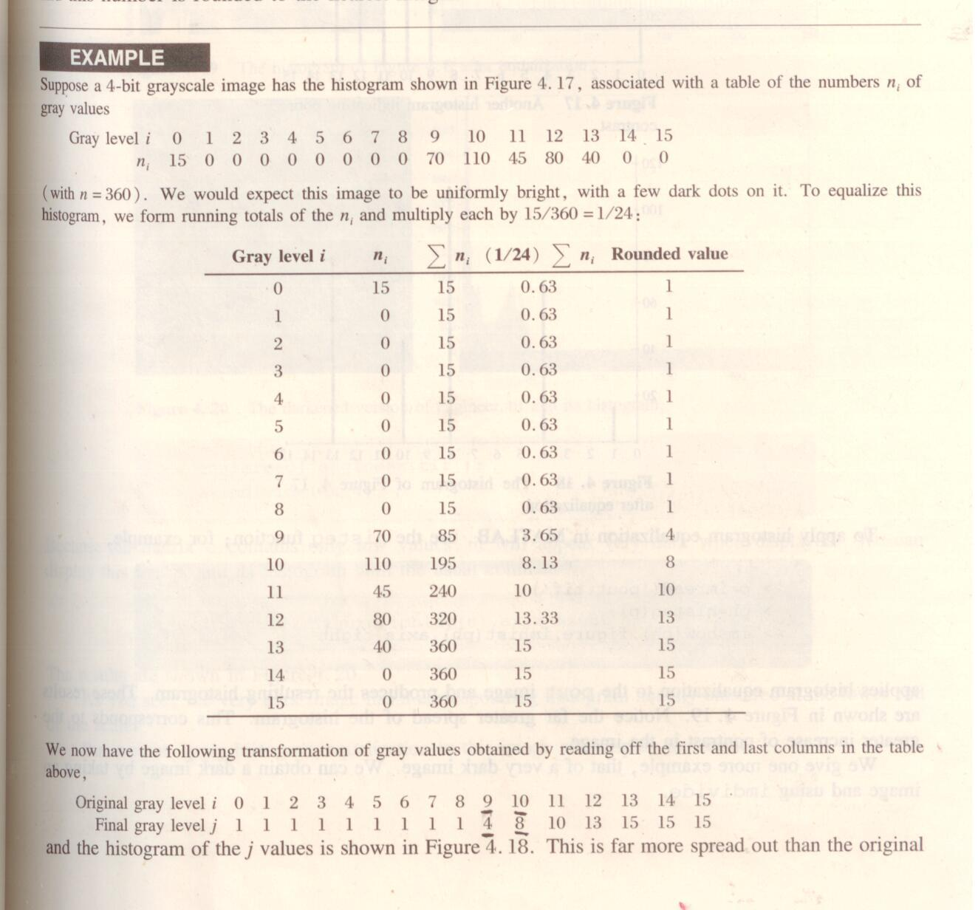
作业5_8.翻译以下内容

Slide 67
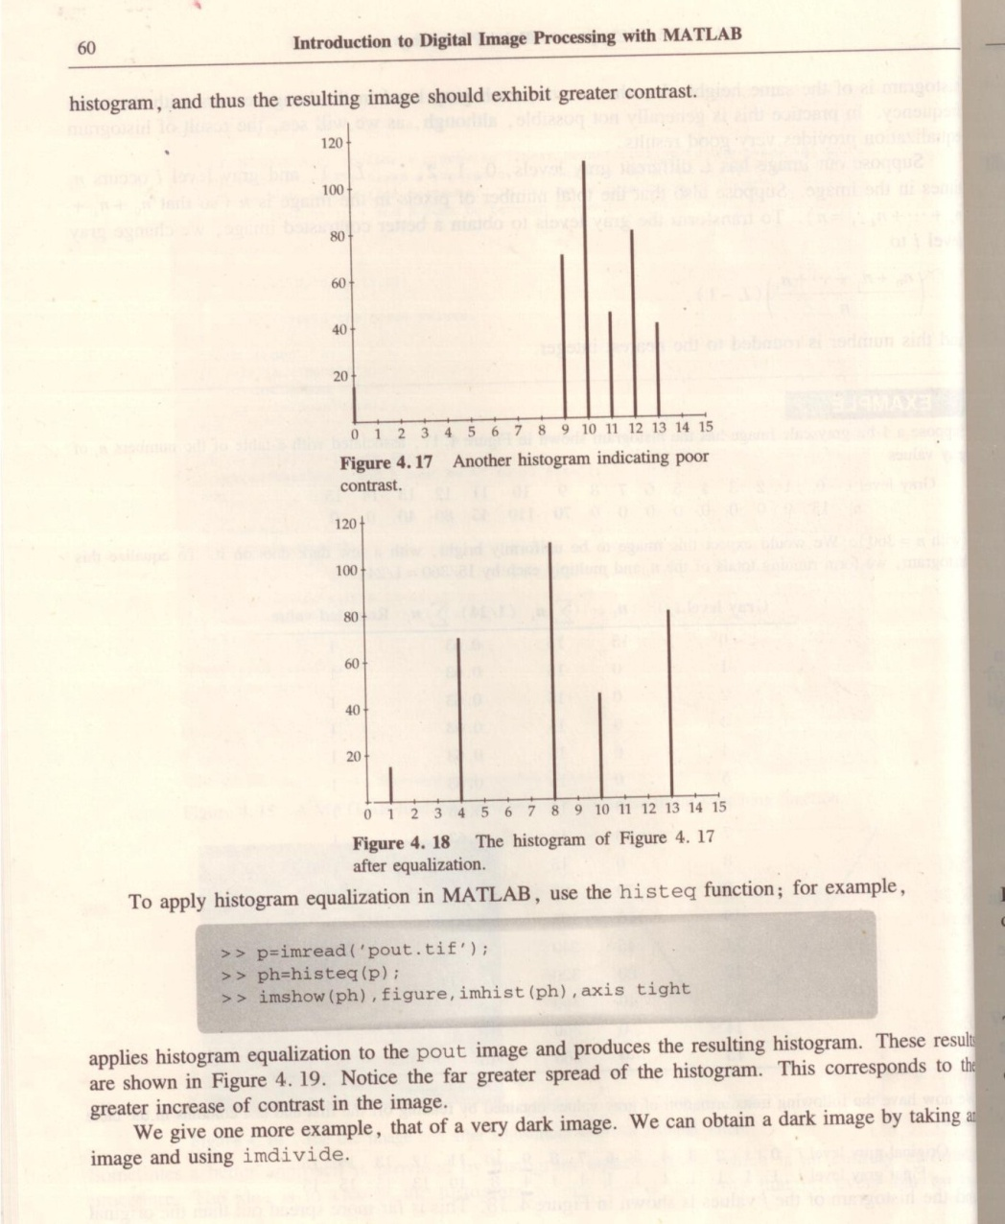
作业5_8

Slide 68
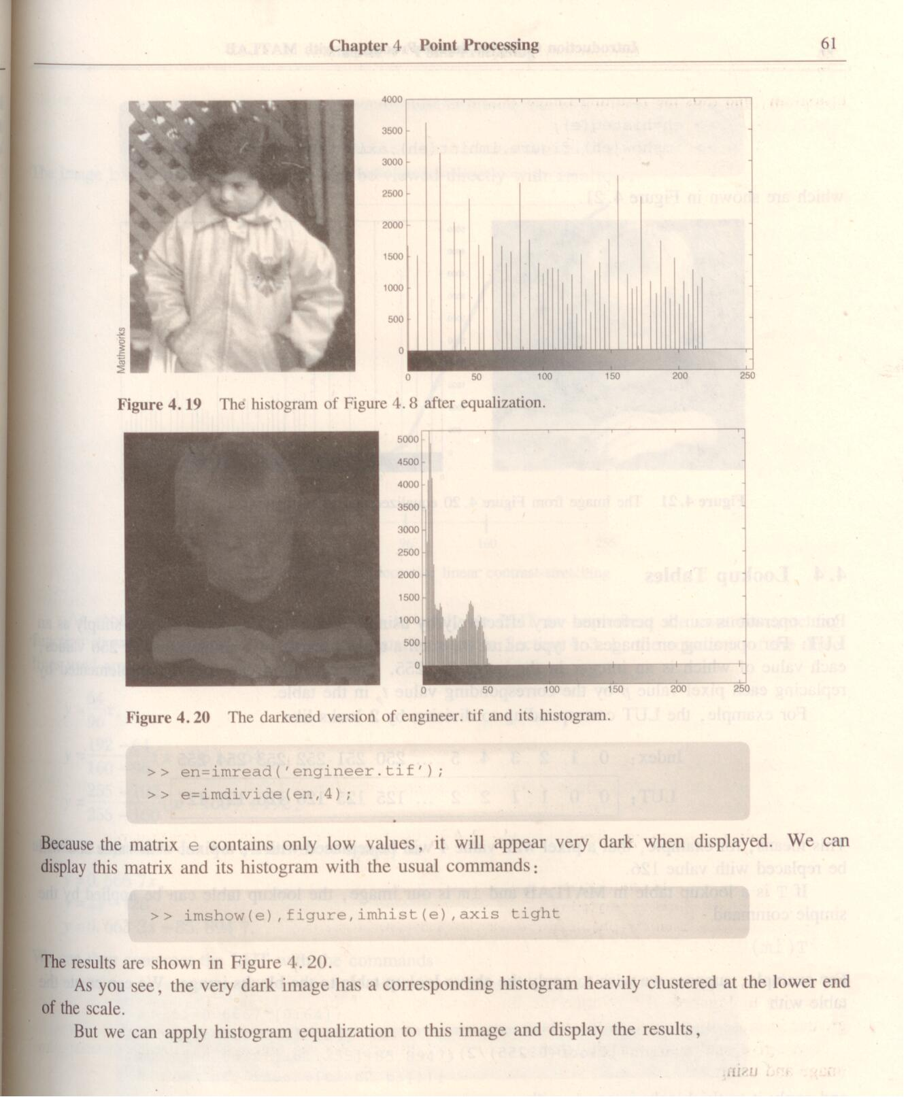
作业5_8

Slide 69
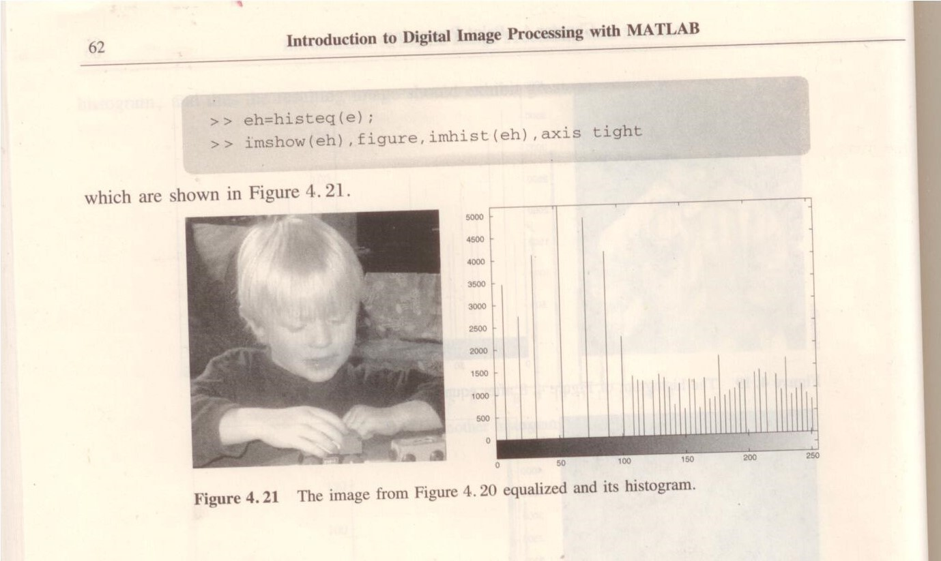
作业5_8

Slide 70
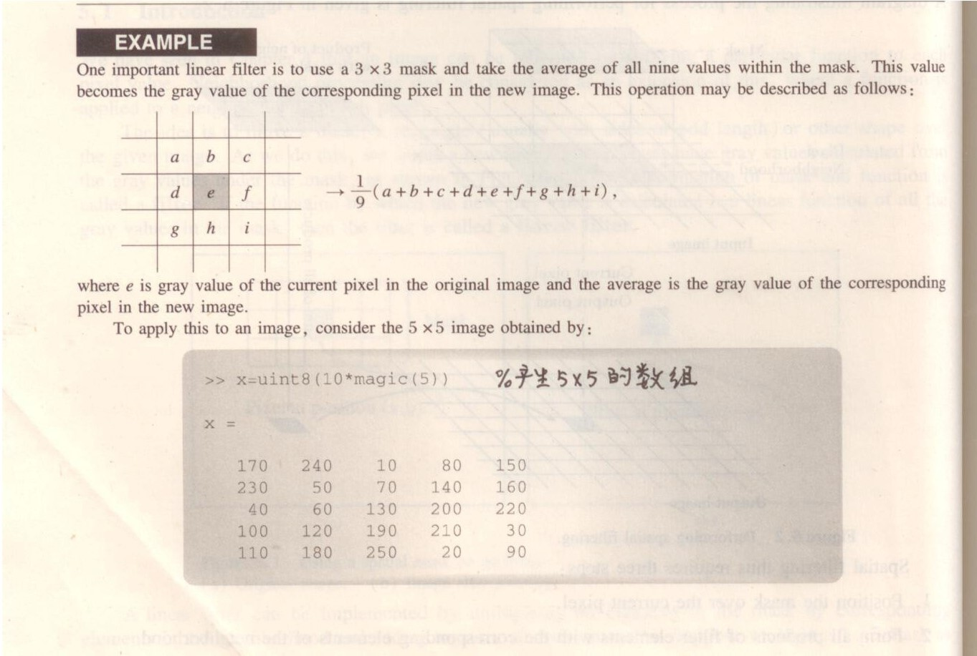
作业5_9翻译以下内容

Slide 71
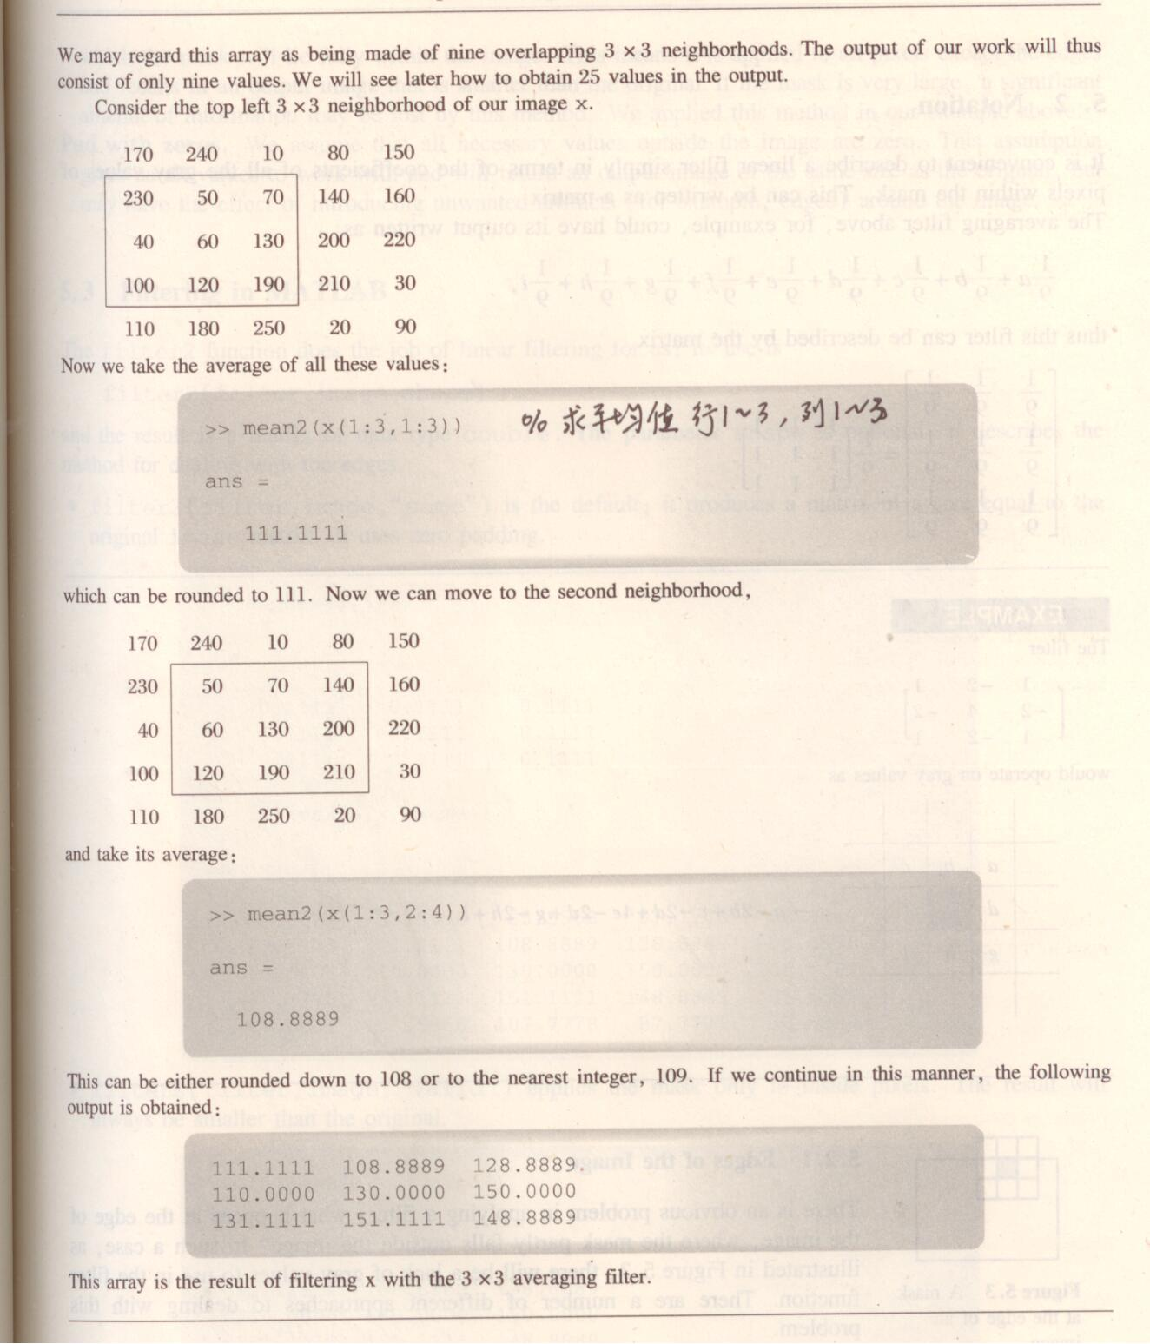
作业5_9

Slide 72
作业5_10
C++编程实现

Slide 73
实验
见实验任务书

Slide 74
END
参考资料：
1.《数字图像处理与分析》，龚声蓉等编著，清华大学出版社
2.《MATLAB7.0图像处理》，贺兴华等编著，人民邮电出版社
3.数字图像处理第二版中文版（冈萨雷斯）
4. Digital Image Processing Using Matlab (Gonzalez)
5. MATLAB6.5辅助图像处理

